Slide 1
Муниципальное бюджетное дошкольное образовательное учреждение «Детский сад №18 г. Красноармейска Саратовской области»
Подготовила и реализовала:
воспитатель Матвеева Ольга Рудольфовна
Notes:
Оригинальные шаблоны для презентаций: https://presentation-creation.ru/powerpoint-templates.html
Бесплатно и без регистрации.

Slide 2
Тип проекта:
информационно – исследовательский, игровой.
Участники проекта:
дети старшей группы,
педагоги, родители.
По времени проведения:
краткосрочный
февраль-март 2021 года

Slide 3
Актуальность проекта
Финансовое просвещение и воспитание детей дошкольного возраста – сравнительно новое направление в дошкольной педагогике, отражающее интерес педагогической и родительской общественности к глобальной социальной проблеме, неотделимой от развития ребенка с первых лет его жизни.
Дети рано включаются в экономическую составляющую жизни семьи: знакомятся с деньгами, рекламой, ходят с родителями за покупками в магазин, овладевая, таким образом, первичными экономическими знаниями, пока еще на житейском уровне.
К сожалению, в дошкольных учреждениях обучению вопросам финансовой грамотности уделяется мало внимания. Грамотное отношение к собственным деньгам и опыт пользования финансовыми продуктами в дошкольном возрасте ограничивается использованием в игровой деятельности аналогов купюр и банковских карт.
Человек, уверенный в своем финансовом будущем, чувствует себя гораздо спокойнее, планируя свое будущее, поэтому и следует знакомить дошкольников с навыками грамотного пользования средствами, которые они будут зарабатывать во взрослой самостоятельной жизни.

Slide 4
Проблема:
Диагностика изучения уровня сформированности экономических представлений у детей 5-6 лет старшей группы «Ласточки» на начало года показала:
из 11 опрошенных детей имеют высокий уровень-0% , средний- 54%(6), низкий – 46% (5).
Notes:
Оригинальные шаблоны для презентаций: https://presentation-creation.ru/powerpoint-templates.html
Бесплатно и без регистрации.

Slide 5
Цель: содействие финансовому просвещению и воспитанию детей дошкольного возраста, создание необходимой мотивации для повышения их финансовой грамотности.
Notes:
Оригинальные шаблоны для презентаций: https://presentation-creation.ru/powerpoint-templates.html
Бесплатно и без регистрации.

Slide 6
Задачи:
Развивать основы финансовой грамотности дошкольников посредством разнообразных видов детской деятельности;
Совершенствовать коммуникативные качества детей;
Расширять знания детей о потребностях, учить понимать, чем отличаются потребности от желаний.
Содействовать проявлению интереса у детей к профессиональной деятельности взрослых.
Развивать память, внимание, речь, стимулировать активность детей.
Развивать умение творчески подходить к решению ситуаций финансовых отношений посредством игровых действий.

Slide 7
Формы работы с родителями:
Анкетирование
Консультации
Привлечение к совместной организованной деятельности

Slide 8
Этапы реализации проекта
1 этап:
Организационный:
изучение справочной, методической, энциклопедической литературы, сбор материала необходимого для реализации цели проекта.
информирование родителей о планировании работы с детьми по проекту «Маленький экономист».
подбор художественной литературы для детей по выбранной тематике.
подбор необходимого оборудования и пособий для практического обогащения проекта.
Создание развивающей среды по теме.

Slide 9
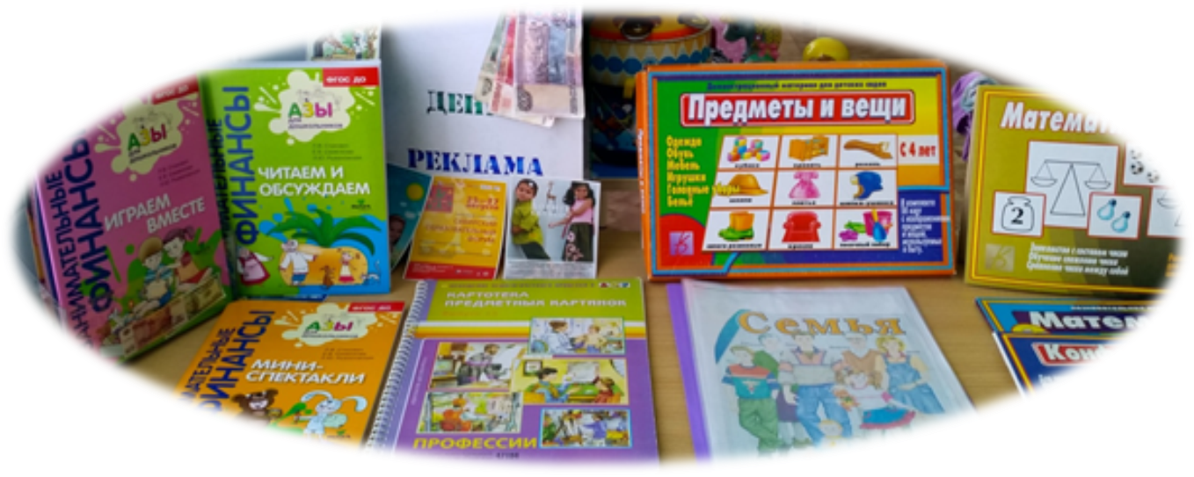
Уголок экономики

Slide 10
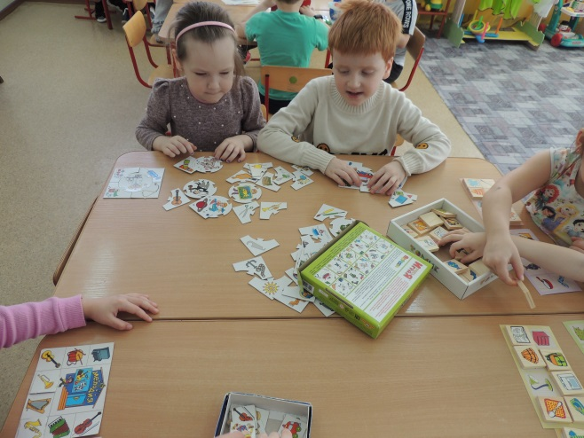
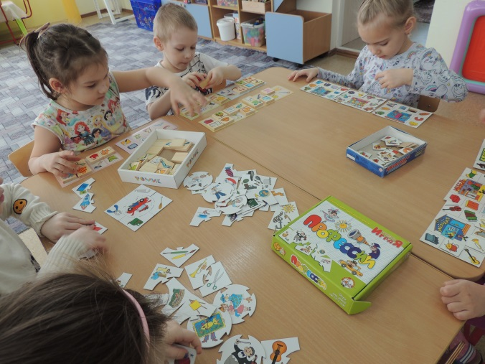
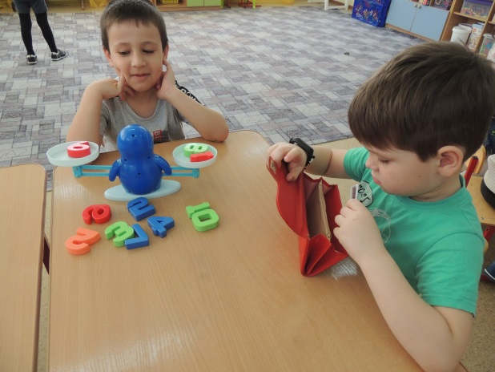
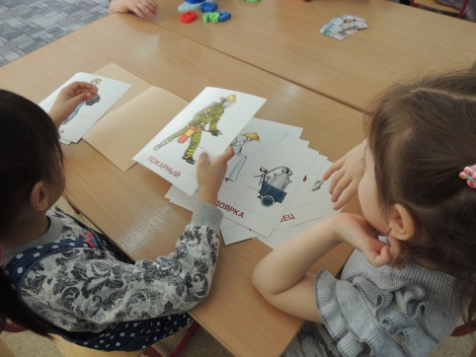
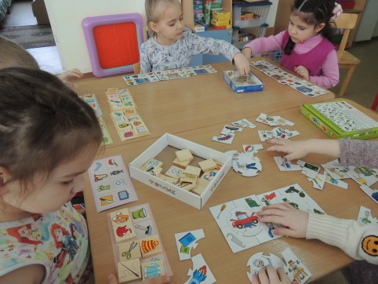
Дидактические игры:

Slide 11
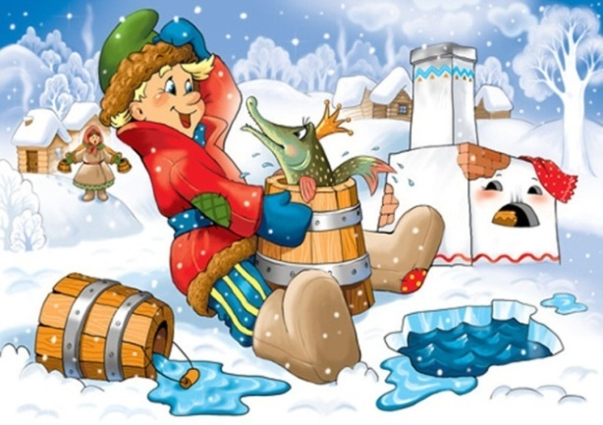
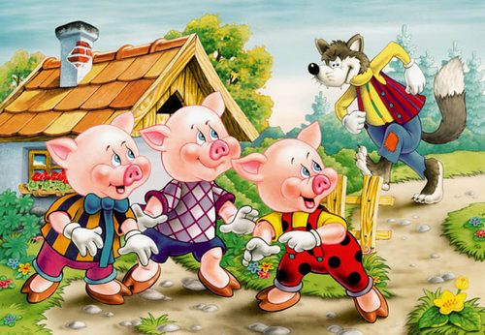
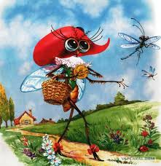
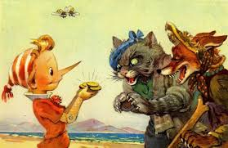
Знакомство с азами экономики через художественную литературу.
Народные сказки, аккумулировавшие вековой экономический опыт народа, используются для воспитания таких «экономических» качеств личности, как трудолюбие, бережливость, расчетливость, практичность и др.

Slide 12
2 этап:
Практический:
занятия, беседы, просмотр развивающих видео мультфильмов
экскурсии
организация и проведение сюжетно ролевых игр: «Магазин», «Супермаркет», «Рынок», пекарня, бухгалтерия, семья и т.д.;
дидактические игры
развитие ППРС
работа с родителями.

Slide 13
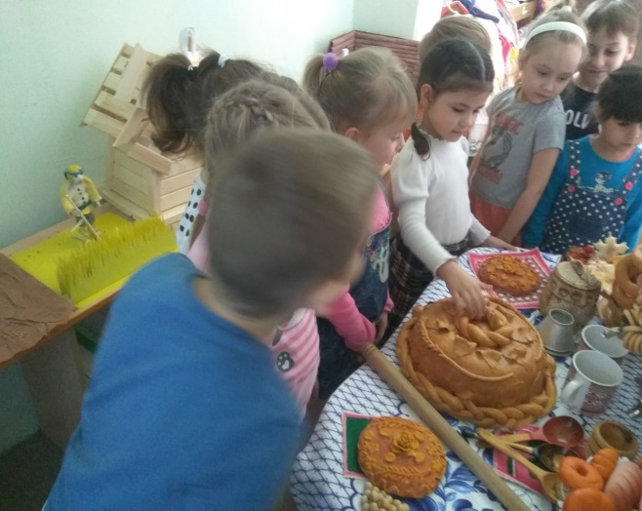
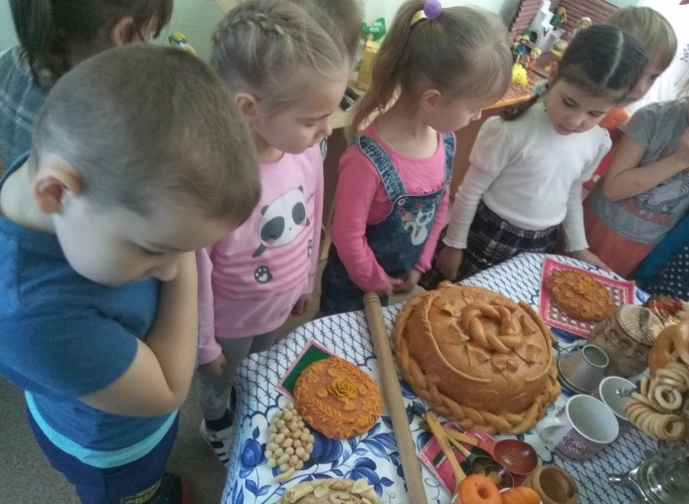
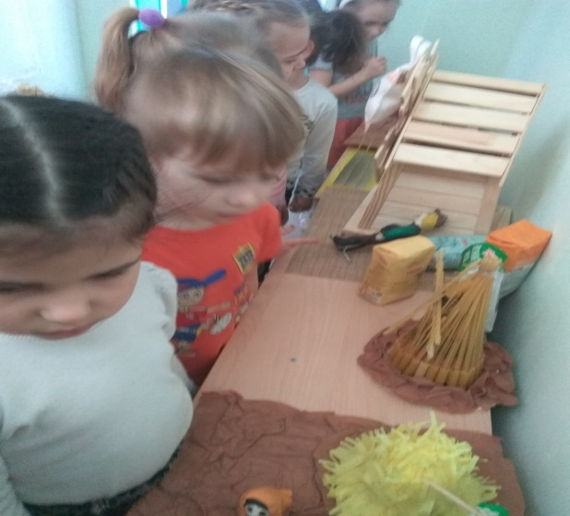
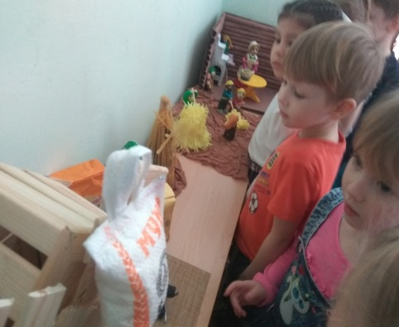
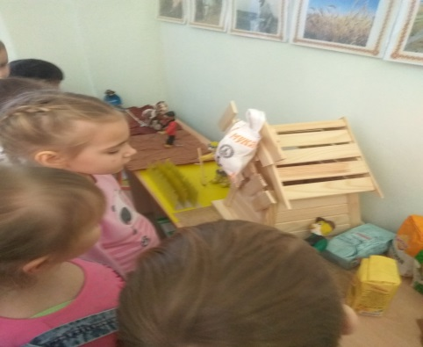
Экскурсия в музей хлеба

Slide 14
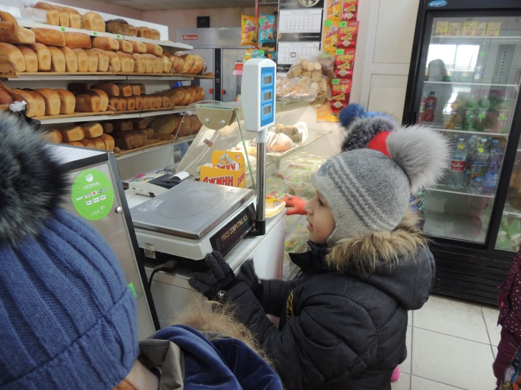
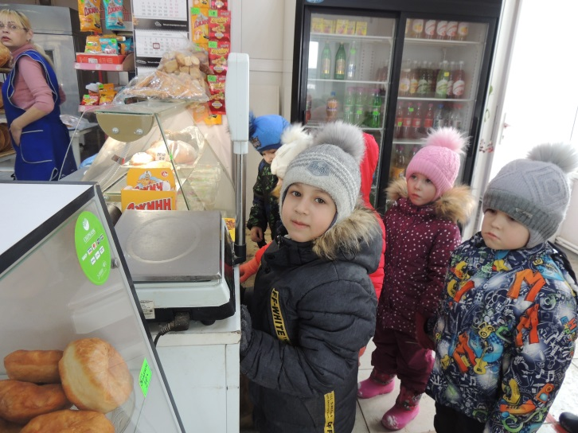
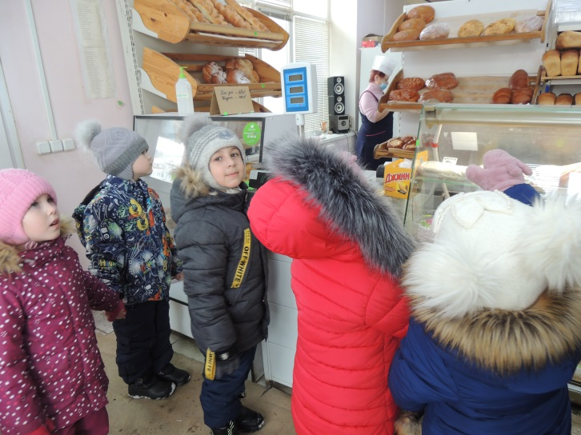
Экскурсия на пекарню

Slide 15
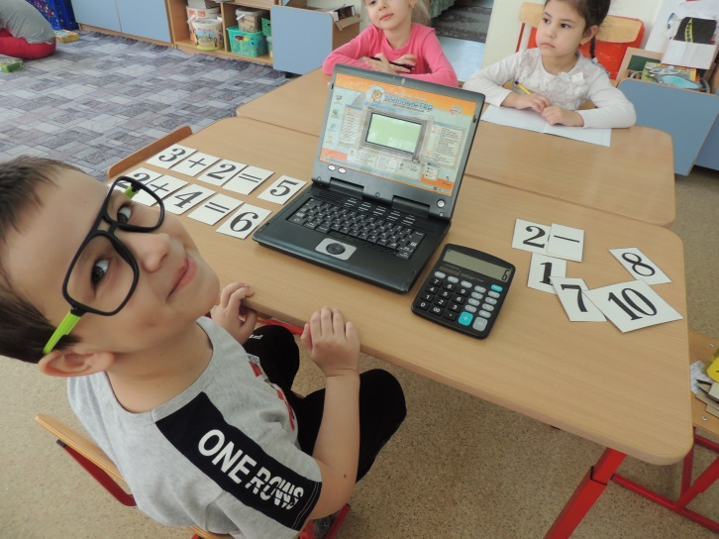
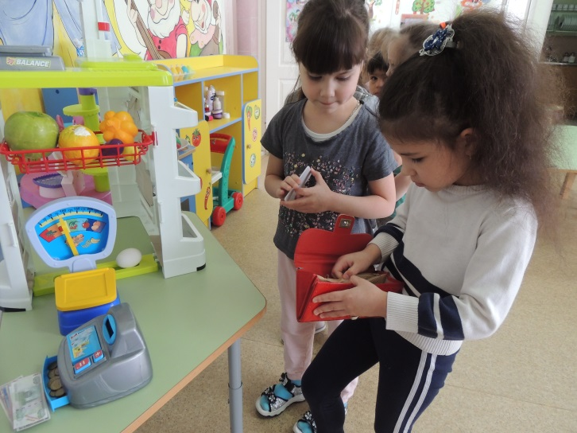
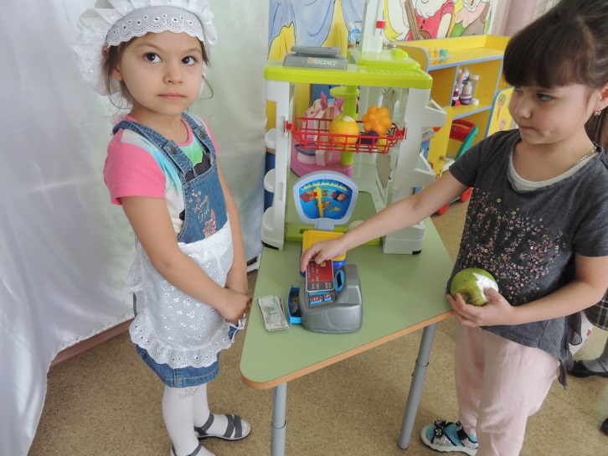
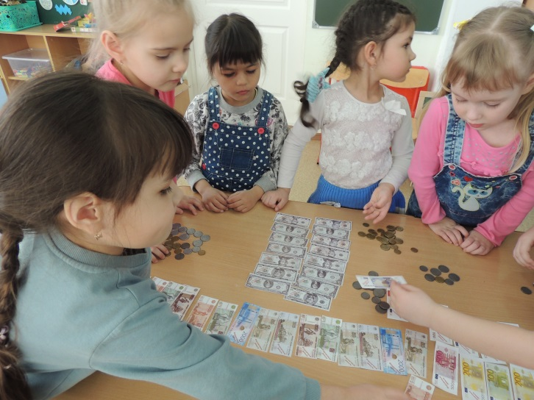
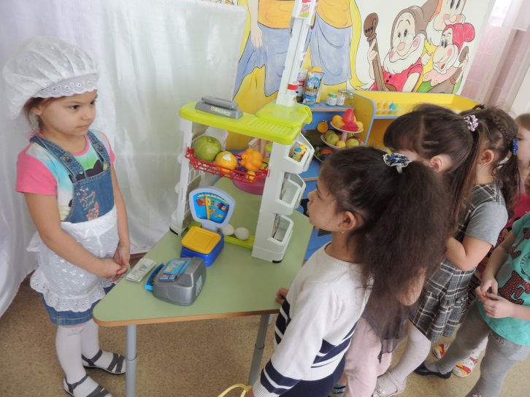
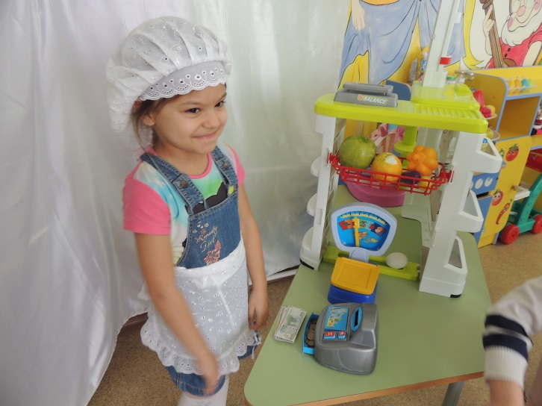
Сюжетные игры:
«Банк»
«Магазин»

Slide 16
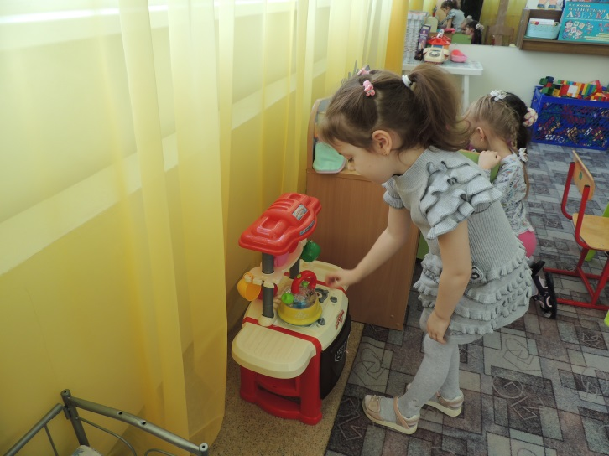
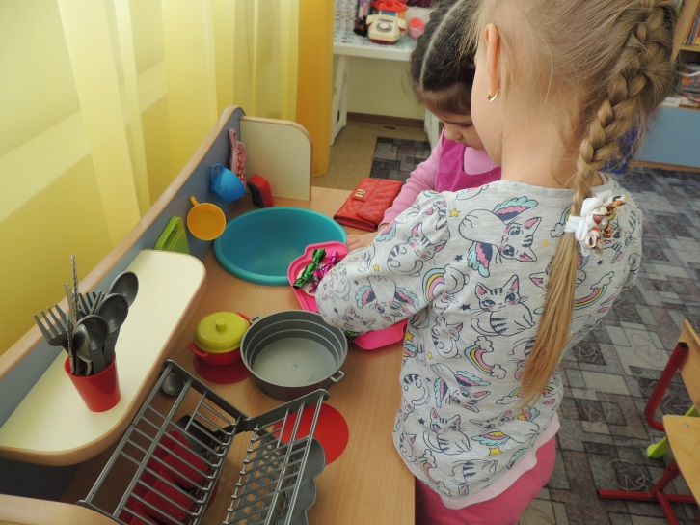
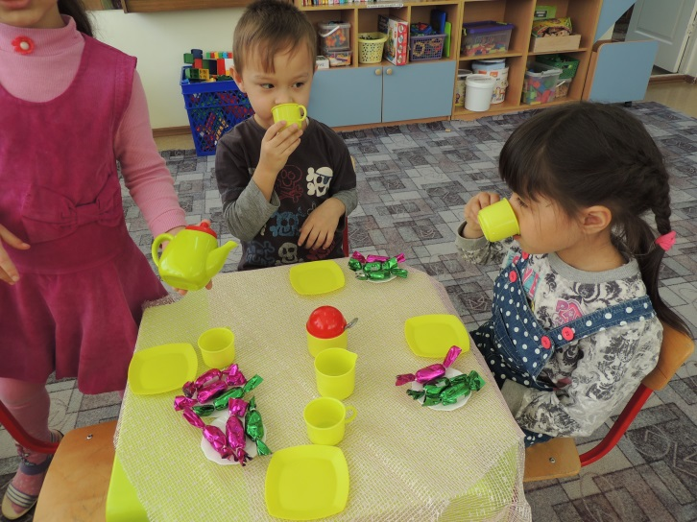
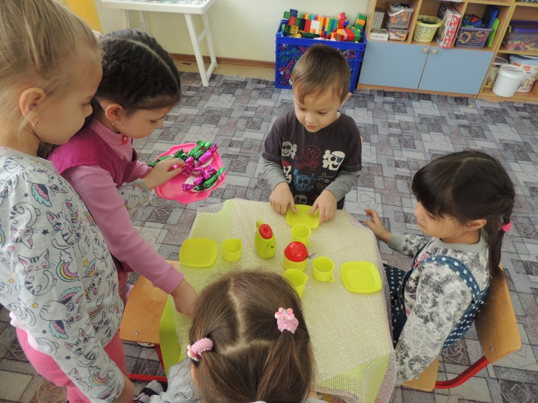
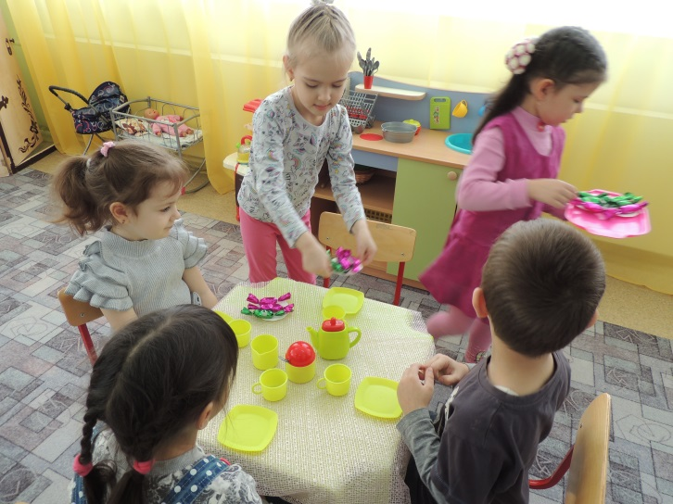
Семья

Slide 17
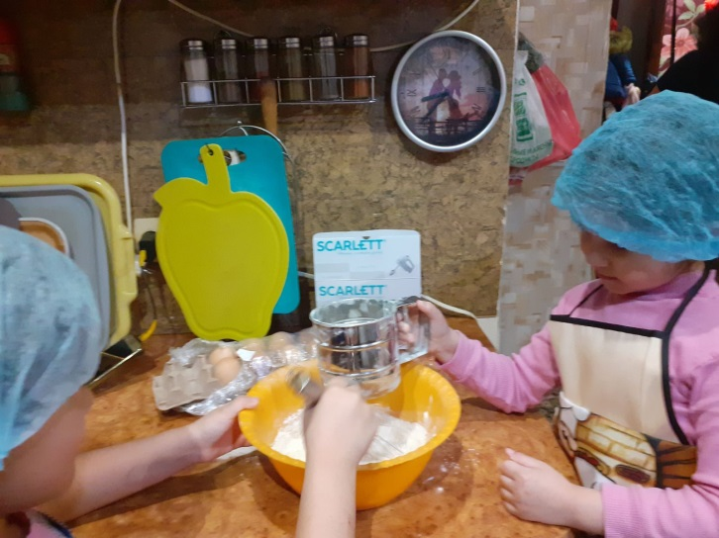
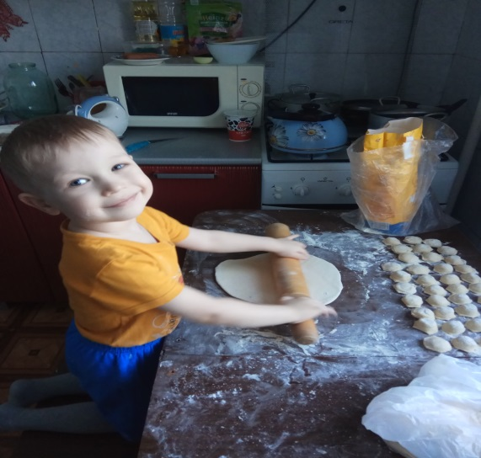
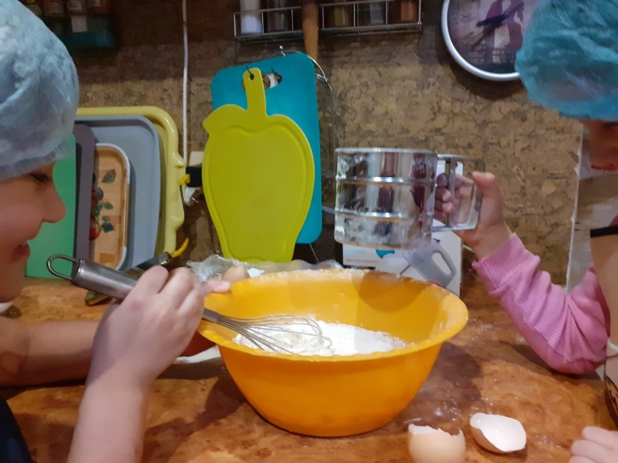
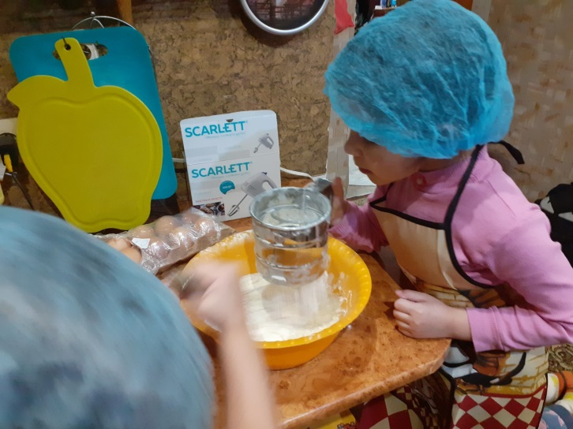
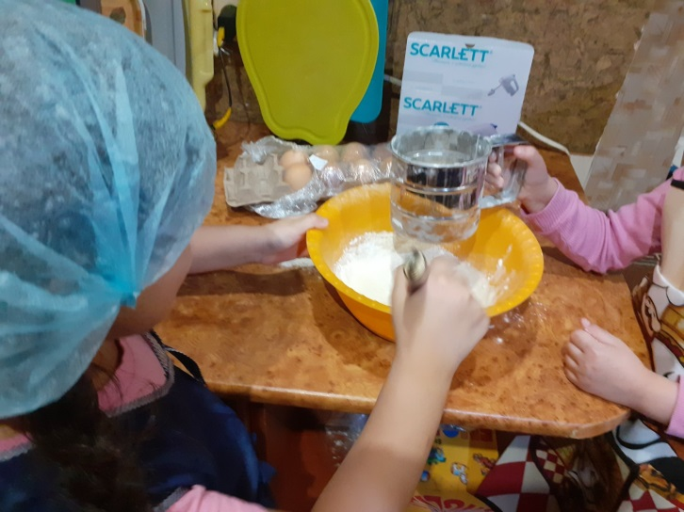
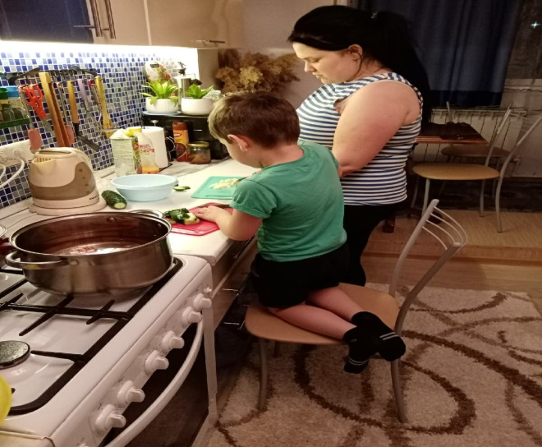
Взаимодействие с родителями:

Slide 18
3 этап:
Презентация результатов:
Экономический уголок в группе
Презентация проекта
Исследовательская деятельность «Бюджетная выпечка»

Slide 19
Ожидаемый результат:
Дети приобретают первичный финансовый опыт, учатся устанавливать разумные финансовые отношения в различных сферах жизнедеятельности.
Родители получают дополнительные знания по воспитанию финансовой грамотности детей.
Педагоги получат систему работы по формированию финансового опыта детей.

Slide 20
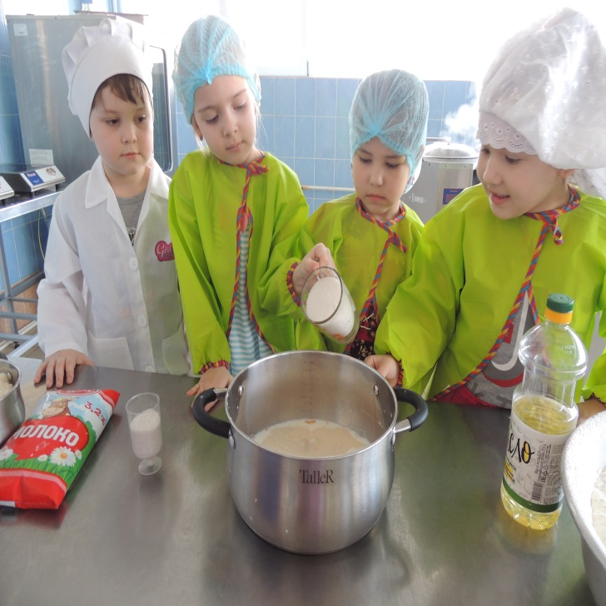
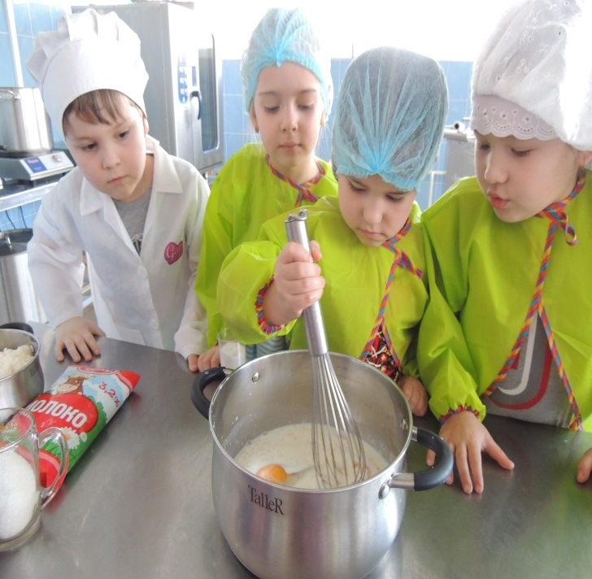
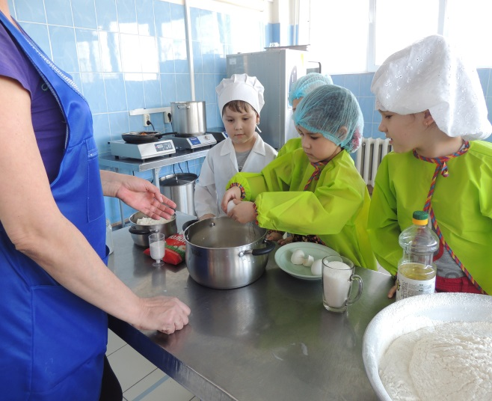
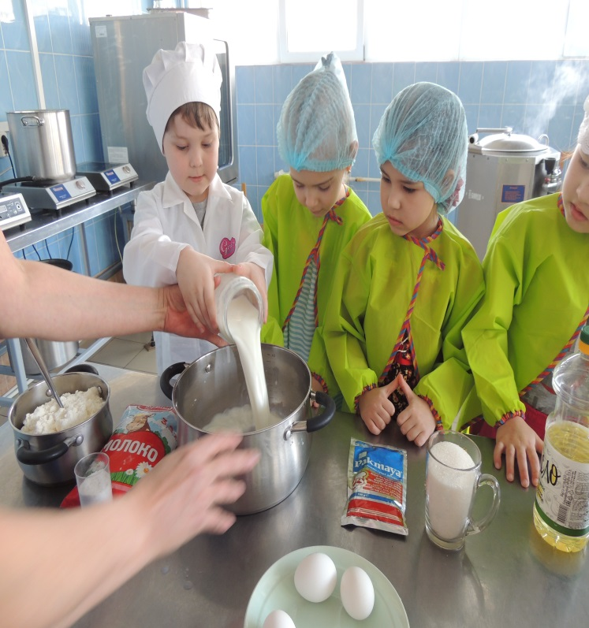
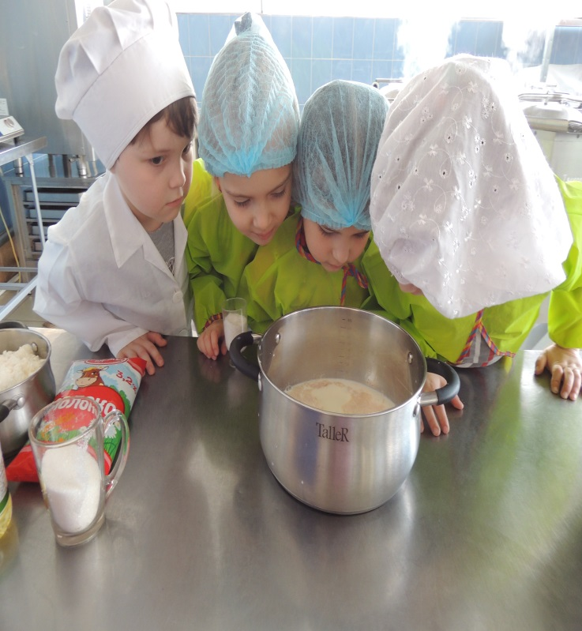
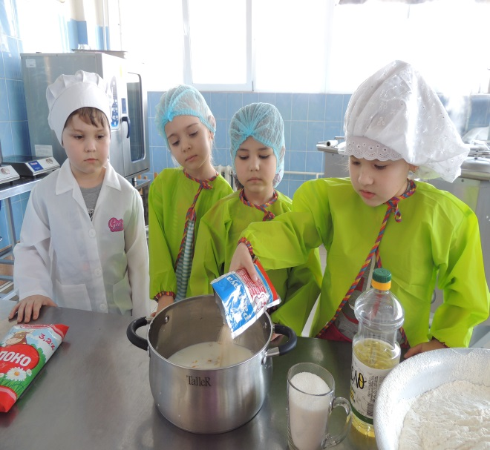
«Бюджетная выпечка»
Мастер-класс у профессионалов

Slide 21
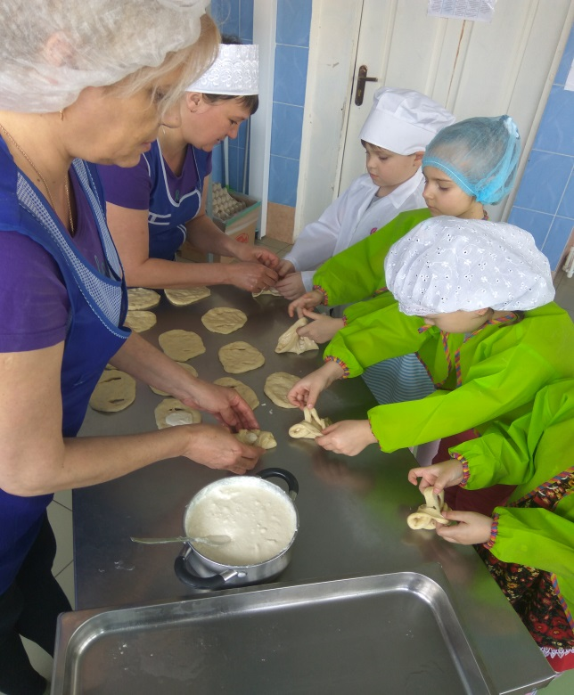
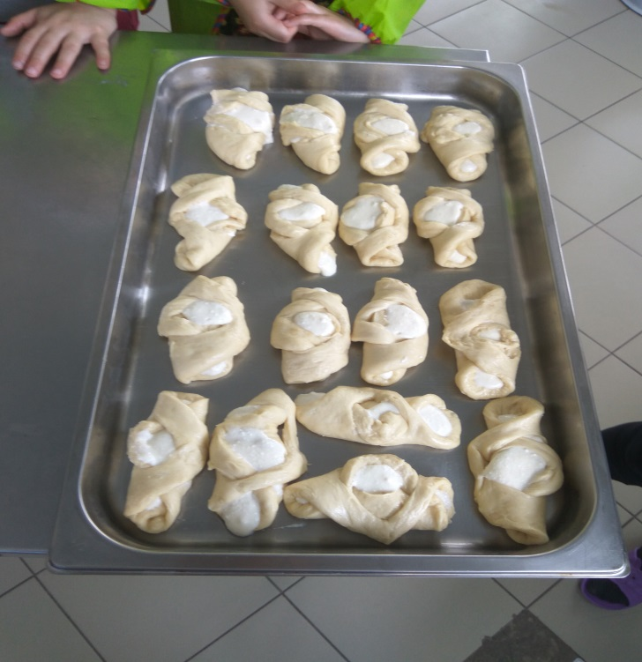
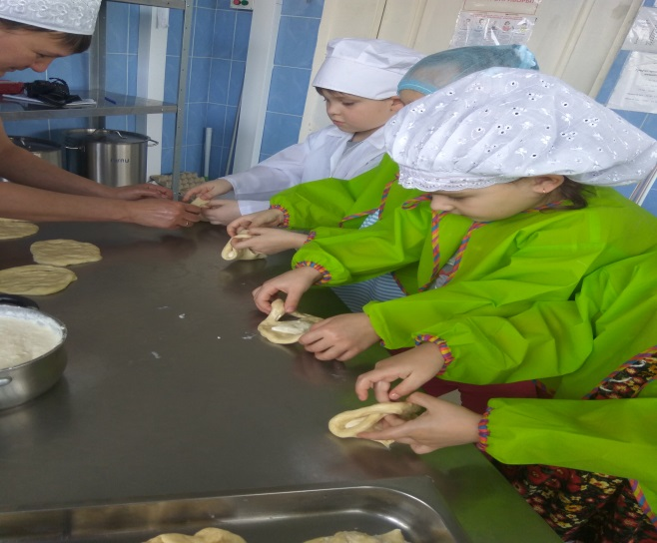
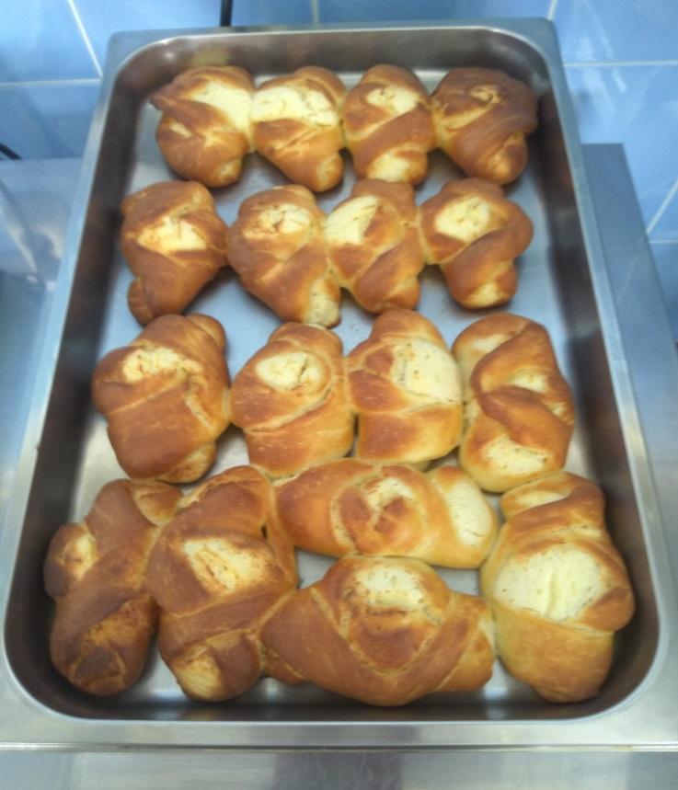
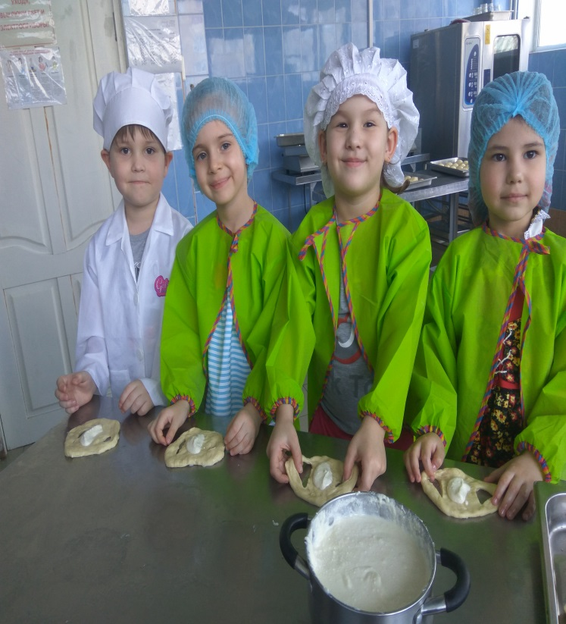
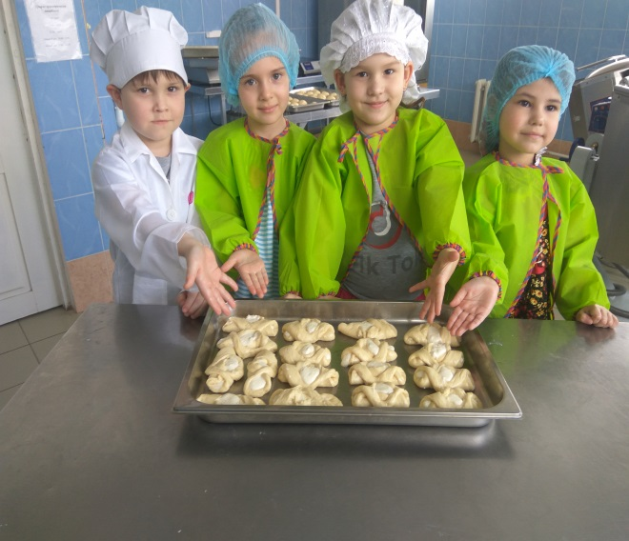
«Бюджетная выпечка»
Мастер-класс у профессионалов

Slide 22
Используемые источники по финансовой грамотности
https://cloud.mail.ru/public/ptTq/1PYxoV9Ln
https://cloud.mail.ru/public/V5vB/nUbaDwWi6
https://cloud.mail.ru/public/eE7d/gDQ31vYF1
https://cloud.mail.ru/public/6yWv/oT3gm4QAw

Slide 23
Спасибо за внимание!

